Slide 1
관통 PJT 소개서
2021.06

Slide 2
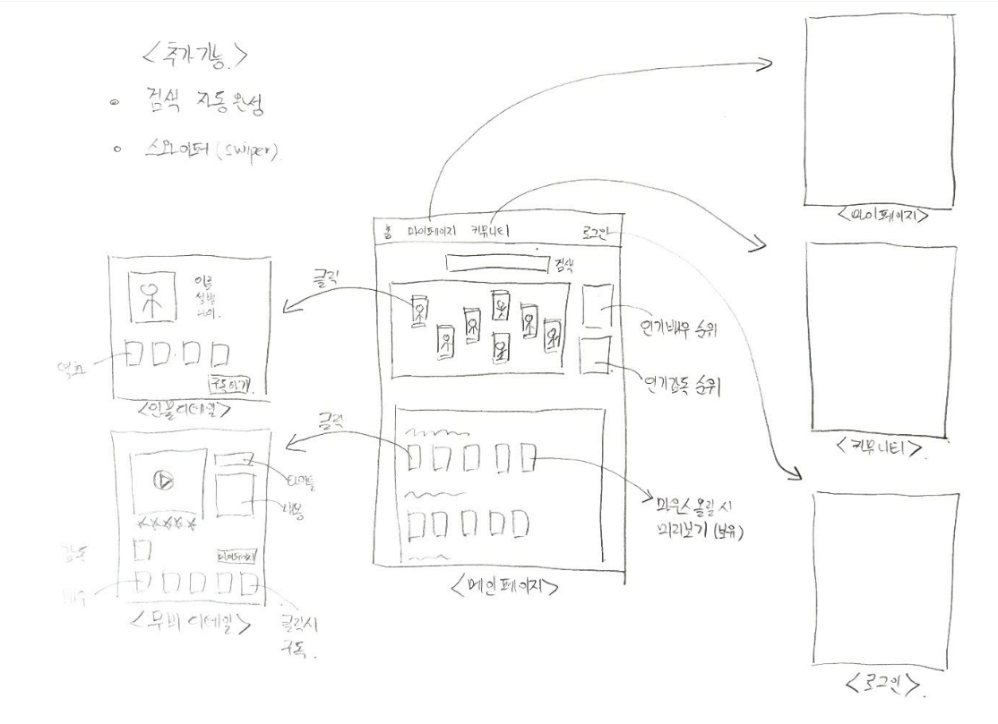
프로젝트 설계 도안
주제?
배우, 감독을 검색 할 수 있는 영화 추천 어플리케이션
<주요 기능>
Vueper-slide를 활용한 carousel
배우, 감독들을 검색해서 프로필 확인’
(자동 완성 기능)
내가 좋아하는 배우,영화를 저장

Slide 3
프로젝트 설계도
<추가기능>
자동완성 기능
스와이퍼 기능
My Page Community Login
찜한 배우
검색
이름
성별
나이
찜한 영화
프로필
영화
영화
영화
제목 | 내용 | 조회
제목
개봉일
장르
줄거리
트레일러
프로필
프로필
프로필
login

Slide 4
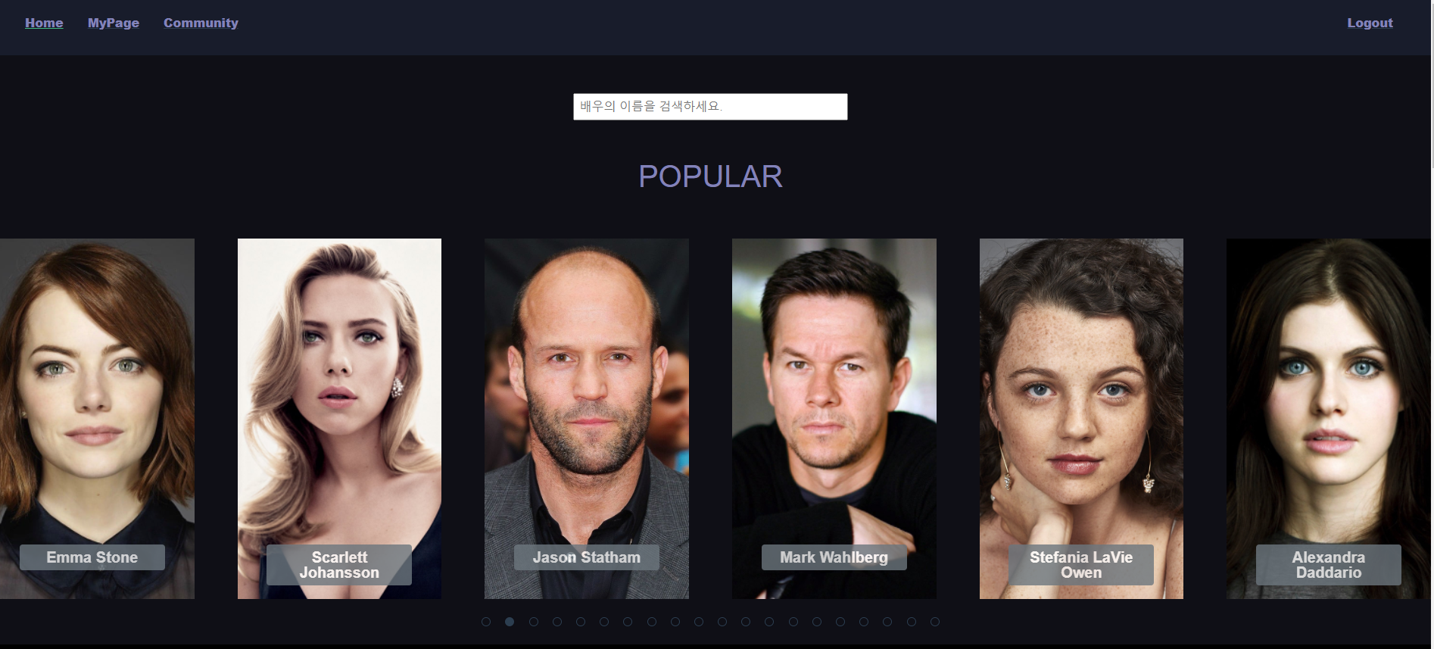
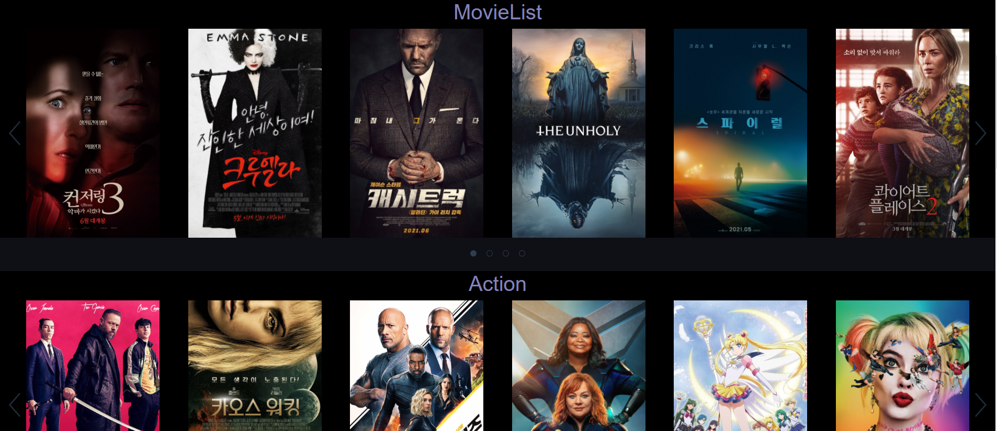
<Home>

Slide 5
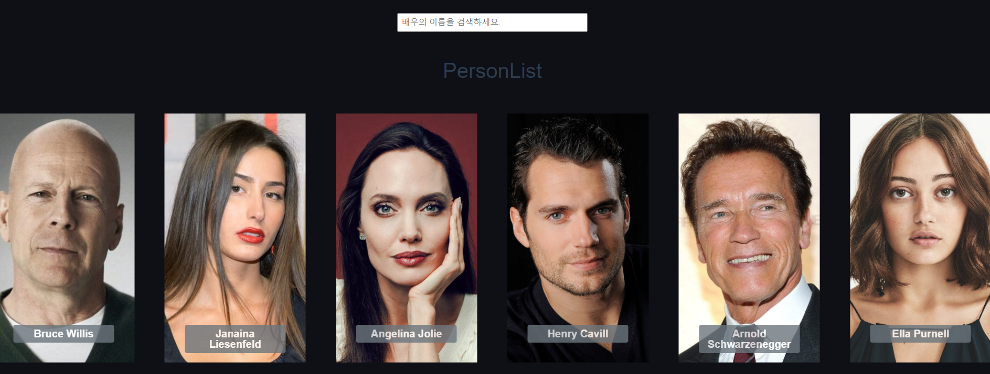
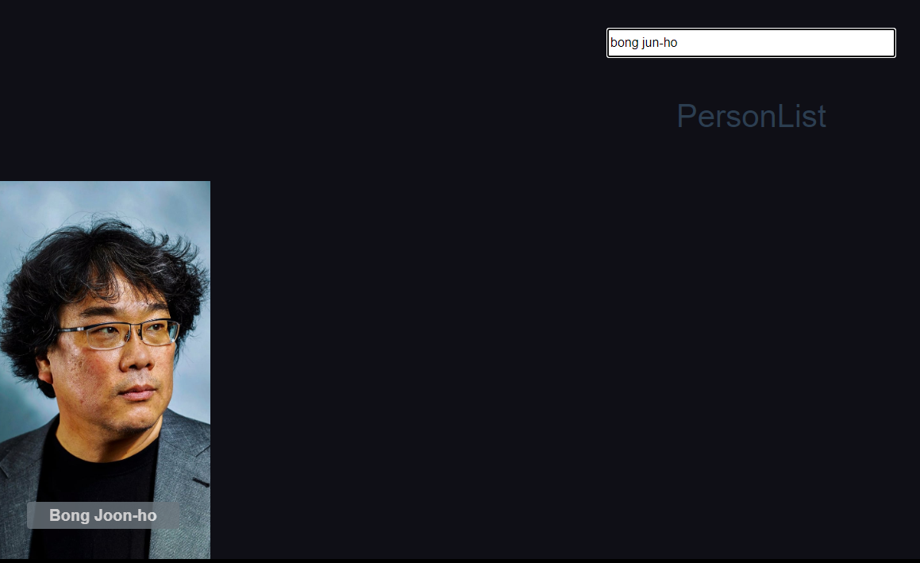
자동완성을 이용한 인물 검색 기능

Slide 6
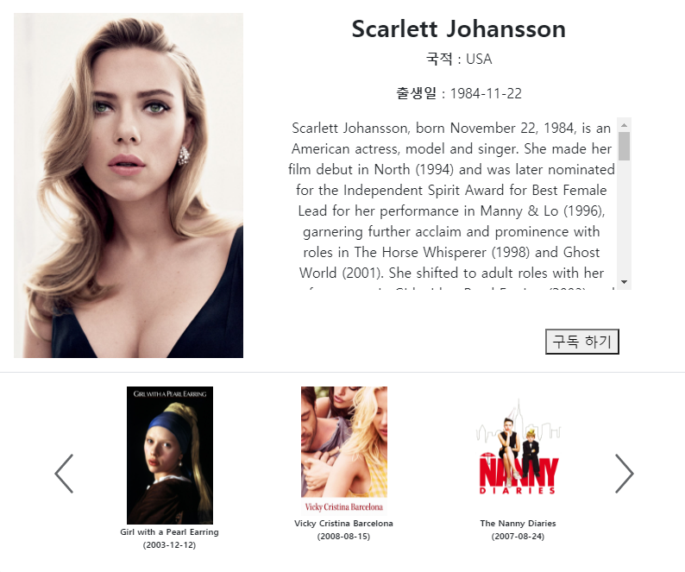
인물의 프로필
이름, 국적, 생일, 간단한 설명과 함께 프로필 확인 가능
구독하기를 눌러 좋아하는 배우 목록에 저장 가능
- 배우가 출연한 작품들을 확인 할 수 있고 …작품들 또한 구독하기 가능

Slide 7
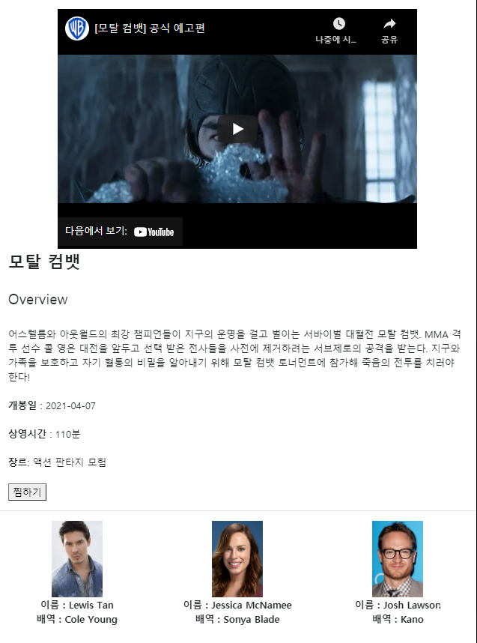
영화 정보
- 줄거리, 개봉일, 상영 시간, 장르내용
- 찜하기를 눌러 좋아하는 영화목록에 저…장
- 영화에 출연한 배우들의 이름과 배역과 …프로필을 확인 할 수 있고 구독하기 가…능

Slide 8
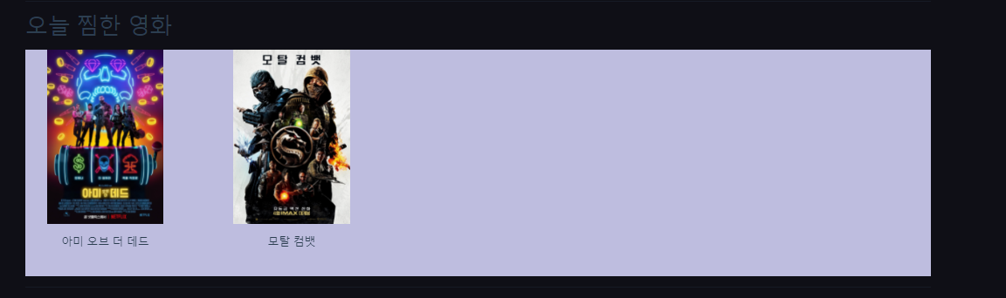
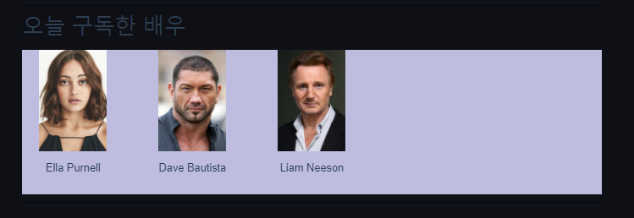
<마이페이지>
<영화 목록>
<인물 목록>

Slide 9
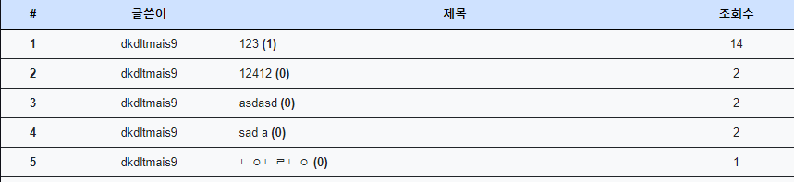
<커뮤니티>
- 댓글의 개수 확인 기능 - 조회수 확인 기능

Slide 10
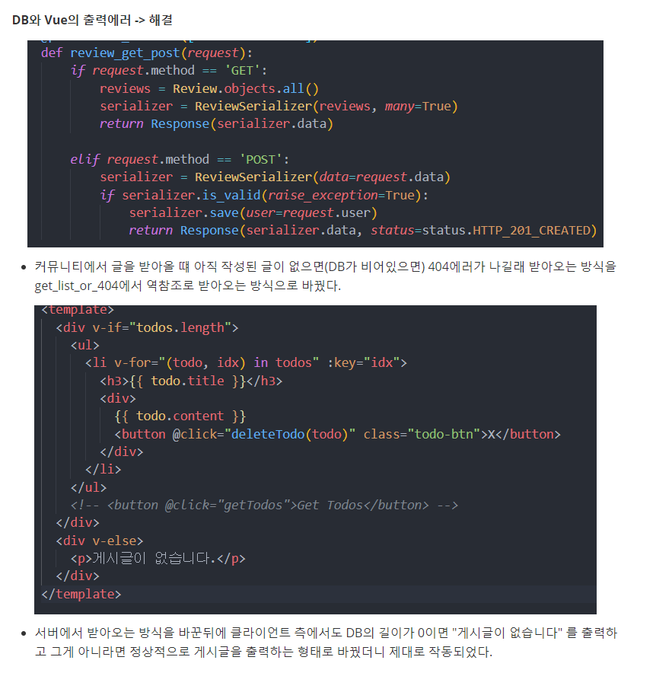
<에러 해결>
- 수업 시간에 배운 get_list_or_404로 받아오는데
데이터가 없는 처음에 오류가 생겨서 DRF에서
전부 받아오는 방식으로 바꿈.
- Vue에서도 초기 데이터가 없을 때는 다르게 알려
줘야 하므로 데이터가 없을 때 게시글이 없다는 것
을 알려주는 코드를 작성.

Slide 11
프로젝트를 마치며
창의성
같은 주제로 프로젝트를 하더라도 나오는 결과물은 천차만별.
대주제 안에서 소주제를 어떻게 설정하는지에 따라 나만의 방향성을 가 질 수 있음으로 차별성을 얻을 수 있다.
(디테일, 기능 적인 면의 수준을 떠나서 존재의 가치를 얻음)
팀에서의 역할
프로젝트는 협업으로 하기 때문에 팀의 분위기가 중요한 요소라고 생각 이 들었다. 분위기를 밝게 해주고 용기를 주고 웃음을 주는 사람이 있으
면 정말 좋겠다라는 생각이 들었다. 앞으로도 프로젝트를 하면 당연 히 개발에 힘 쓰겠지만 그 와 별개로 다같이 으쌰으쌰 하는 분 위기를 이끌어가는 사람이돼야겠다라는 생각을 했다.

Slide 12
감사합니다

